Slide 1

Markt/Konkurrenz/Zentralisierung versus alternative Strukturen und Bedarfsplanung
Achim Teusch, Dietmar Lange, Göttingen, 10. Oktober 2025

Slide 2
Kritik jetziger Strukturen

Slide 3
Ambulante Versorgung

Slide 4
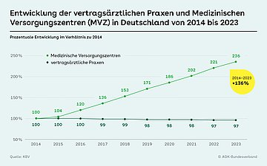
Steigende
Anzahl an MVZ

Slide 5
Medizinische Versorgungs-zentren auf dem Vormarsch (AOK, 20.12.2024)
„Anders als bei Einzel- und Gemeinschaftspraxen ist bei MVZ die Inhaberschaft von der ärztlichen Tätigkeit organisatorisch getrennt. Das erleichtert es Investoren, Träger von MVZ zu werden. Besonders stark wuchsen dabei MVZ-Ketten …
Laut Schätzungen der Beratungsfirma Deloitte befanden sich im Jahr 2021 etwa 21 Prozent der damals 4.179 MVZ in Deutschland im Besitz von Private-Equity-Unternehmen.
AOK, 20.12.2024

Slide 6
Ambulante Versorgung
Die ambulante Versorgung ist privatwirtschaftlich organisiert
Die Zahl der Einzelpraxen geht leicht zurück
Die Zahl der Medizinischen Versorgungszentren steigt stark an
Der Anteil an MVZ im Besitz von Finanzinvestoren wächst ebenfalls
Von Übernahmen durch Private Equity- Unternehmen sind insbesondere augenärztliche, dermatologische, orthopädische, radiologische und zahnärztliche MVZ betroffen

Slide 7
Ambulantisierung auf Befehl –
2 Mio. Fälle bis zum Jahr 2030
Die Auswahl der Leistungen, die „sektorengleich“ vergütet werden, „hat so zu erfolgen, dass … ab dem Jahr 2026 jährlich mindestens eine Million, ab dem Jahr 2028 jährlich mindestens 1,5 Millionen und ab dem Jahr 2030 jährlich mindestens zwei Millionen Fälle erfasst werden.“
§ 115f Abs. 2 SGB 5

Slide 8
Ist „Ambulantisierung“ die Zauberformel fürs Krankenhauswesen
(Qualitätssteigerung + Kostensenkung + mehr Entscheidungsfreiheit für Patient*innen)?
Die organisatorische Voraussetzung für die Ambulantisierung von bis zu 4 Mio. Krankenhausfällen wären bettenführende, 24/7 geöffnete ambulante Einrichtungen (Gesundheitszentren, Ambulanzzentren von Plankrankenhäusern), die ohne Einschränkung ambulant behandeln dürften.
Solche Zentren gibt es bisher nicht. Das ambulante Behandlungsmonopol der KVen gilt mit wenigen Einschränkungen weiterhin.

Slide 9
IGES-AOP-Gutachten:
Nachsorge von kritischer Bedeutung
Bei einem Teil der empfohlenen Leistungen ergeben sich erweiterte Möglichkeiten einer ambulanten Durchführung, wenn die Patientensicherheit durch eine zeitlich ausgedehnte und intensivere postoperative Nachbetreuung erhöht werden kann.
Bei einer substanziellen Erweiterung des AOP-Katalogs dürften gegenwärtig die strukturellen bzw. organisatorischen Voraussetzungen fehlen, um eine solche erweiterte Nachsorge regulär zu gewährleisten.
IGES AOP-Gutachten Kurzfassung, S.15

Slide 10
Stationäre Versorgung

Slide 11
Stationäre Versorgung –
Markt und Konkurrenz
Die Folge von Markt und Konkurrenz:
Flächendeckendes Personalkostendumping
Leitbild ist nicht das kooperierende, sondern das im kapitalistischen Konkurrenzkampf „eigenverantwortlich wirtschaftende“ Krankenhaus (§ 1 Abs. 1 KHG).
Dem entspricht die Simulation eines Marktes durch eine vom Staat gesetzlich vorgeschriebene Zusammenfassung der Krankenhausleistungen in einer überschaubaren Zahl von „Produktgruppen“ (DRGs, Fallgruppen), deren Leistungen mit staatlich genehmigten Flatrates (Fallpauschalen) bezahlt werden.
Im simulierten Markt findet ein realer Konkurrenzkampf statt. Da die Preise feststehen, kann nur um Höhe und Struktur der Kosten konkurriert werden. Das Ergebnis ist flächendeckendes Personalkostendumping mit der Folge schwerer Versorgungsmängel.

Slide 12
Stationäre Versorgung – öffentlich, freigemein-nützig, privat
Die Möglichkeit zur Gewinnerzielung schafft privaten Krankenhaussektor
Da im Krankenhausmarkt reale Gewinne erzielt werden können, hat sich die Eigentümerstruktur seit 1984 wesentlich verändert:
Inzwischen ist nur noch ein knappes Drittel der Krankenhäuser öffentlich (28 % mit 47 % der Betten), ein weiteres Drittel freigemeinnützig (32% mit 32% der Betten) und mehr als ein Drittel privat (40% mit 21% der Betten).
Verstärkt wird dieser Trend durch zahlreiche meist private Fachkliniken.
Viele Länder, mit denen wir verglichen werden, haben ein staatliches Gesundheitswesen, in dem alle Krankenhäuser staatlichen Vorgaben folgend kooperieren.

Slide 13
Stationäre Versorgung –
Reformbedarf
Im Konkurrenzkampf entstand ein buntes Leistungsmosaik
Im Konkurrenzkampf der Krankenhäuser ist ein weitgehend ungeplantes Mosaik aus vielen kleinen, mittleren und wenigen großen Krankenhäusern entstanden, in dem alle noch existierenden Krankenhäuser versuchen, finanziell einträgliche Strukturen zu schaffen und entsprechende medizinische Schwerpunkte zu setzen.
Bedarfsdeckung spielte dabei keine Rolle. Deswegen besteht Reformbedarf.

Slide 14
Stationäre Versorgung – demokratisch geplant und kooperativ
Kooperation statt Zentralisierung
Die Reform sollte nicht auf die Zentralisierung des Konkurrenzsystems ausgerichtet sein, sondern auf seine Abschaffung und auf die Herausbildung demokratisch geplanter, kooperativer regionaler Krankenhausstrukturen.

Slide 15
Kritik der Zentralisieruns-bestrebungen

Slide 16
Planung im stationären Bereich
Die Begründung für die Zentralisierung in großen Einheiten:
Das deutsche Krankenhauswesen sei zu teuer, weil es zu viele Betten in zu vielen Krankenhäusern gebe

Slide 17
Zu viele Betten?
Die Zahl der Krankenhausbetten:
1991: 665.565 2019: 494.326 2023: 476.924
Rückgang um mehr als ein Viertel
Die Zahl der stationären Behandlungsfälle:
1991: 14,6 Mio. 2019: 19,4 Mio. 2023: 17,2 Mio.
Anstieg um fast ein Fünftel
Nach der Logik der Zentralisierungsbefürworter*innen hätte der Bettenabbau zu weniger Fällen und geringerer Belastung führen müssen. Das Gegenteil geschah.

Slide 18
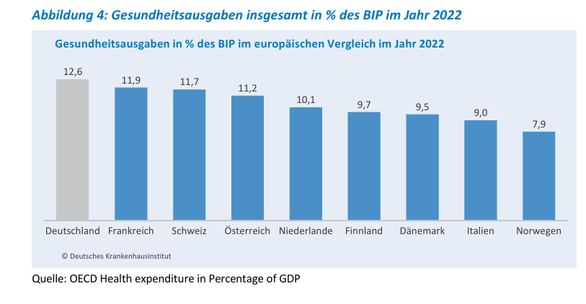
Zu teuer?
Gesundheitsaus-gaben insgesamt:
Spitze in Europa -
Rückgang 2023
(Quelle: DKI Gesundheits- und Krankenhausausgaben im europäischen Vergleich)

Slide 19
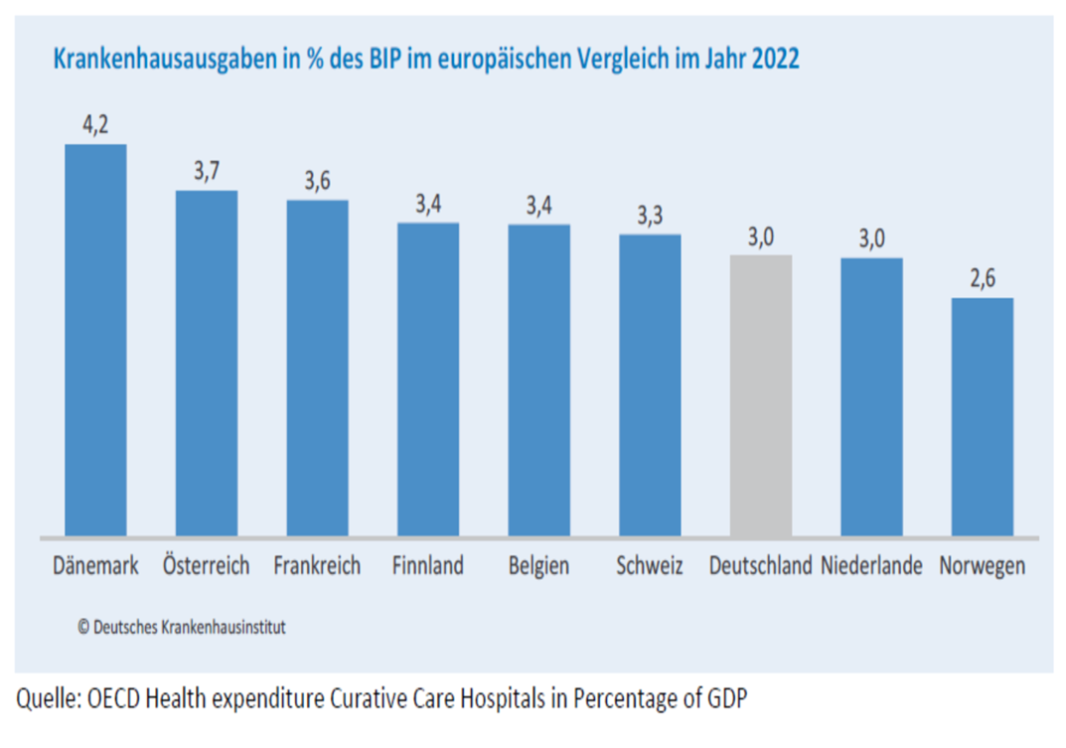
Zu teuer?
Krankenhaus-ausgaben:
Durchschnitt in Europa
(Quelle: DKI Gesundheits- und Krankenhausausgaben im europäischen Vergleich)

Slide 20
Krankenhäuser in Deutschland nach Bettenzahl
1 bis 49 Betten | 366
50 bis 99 Betten | 223
100 bis 149 Betten | 230
150 bis 199 Betten | 166
200 bis 299 Betten | 251
300 bis 399 Betten | 177
400 bis 499 Betten | 142
500 bis 599 Betten | 79
600 bis 799 Betten | 85
800 und mehr | 89
(Allgemeine Krankenhäuser, Zahlen aus 2023)
54,5% der Krankenhäuser haben weniger als 200 Betten

Slide 21
Kleine Krankenhäuser: Facts, not fiction –
Patient*innen in der Nähe ihres Wohnorts eine qualitativ hochwertige Versorgung bieten
Hier das Fazit einer Übersicht über die wissenschaftlichen Untersuchungen zur Bedeutung kleiner Krankenhäuser für die Gesundheitsversorgung in GB
Dieser kurze Überblick über die Literatur zeigt, dass es wenig oder gar keine Beweise gibt, die die Schließung kleinerer Krankenhäuser in Großbritannien aus Gründen der Finanzen, der Qualität oder des Personals unterstützen. Darüber hinaus gibt es stichhaltige Belege dafür, dass Krankenhausschließungen den Patienten direkten Schaden zufügen, die Belastung des Systems erhöhen und zu Benachteiligung und gesundheitlichen Ungleichheiten beitragen. …
Mehr vom Gleichen ist nicht die Antwort. Fakten, keine Fiktion, müssen die Grundlage für geeignete Strukturen, Strategien und Finanzierungsmecha-nismen bilden, die es ermöglichen, Patienten in der Nähe ihres Wohnorts eine qualitativ hochwertige Versorgung zu bieten.
SMALL AND RURAL HOSPITALS Future Healthcare Journal 2020 Vol 7, No 1: S. 42
© Royal College of Physicians 2020

Slide 22

“Und deshalb brechen wir, pünktlich zum Tag der Pflege, unser Schweigen und veröffentlichen das Schwarzbuch Krankenhaus”
(veröffentlicht während des Entlastungsstreiks an den 6 Unikliniken in NRW, gibt Einblicke in die Versorgungsqualität von Maximalversorgern)

Slide 23
Zu viele Krankenhäuser?
Demokratische Planung + Kooperation = bedarfsgerechte Struktur
Die im Konkurrenzkampf entstandene Krankenhausstruktur muss bedarfsgerechter gestaltet werden.
Insbesondere in ländlichen Gebieten muss sowohl eine gute Grundversorgung als auch eine zügige und gute Notfall- und Frühchenversorgung gewährleistet werden.
Das setzt die planvolle Kooperation aller großen, mittleren und kleinen Krankenhäuser einer Region nach gemeinsam erarbeiteten Qualitätsstandards voraus.

Slide 24
Unsere Vorstellungen zur Planung

Slide 25
Planung bedarfsgerecht - 1
Die Planung der gesamten Versorgung (sektorenübergreifend ambulant und stationär) liegt bei den Ländern. Der gesamte Sicherstellungsauftrag geht an die Versorgungsregionen (s.u.).
Es werden Versorgungsregionen gebildet, die landkreisübergreifend sein können. Entscheidendes Kriterium für die Bildung einer Versorgungsregion ist die gleichmäßige und zeitnahe Erreichbarkeit aller notwendigen Einrichtungen.
In der Planung müssen die tatsächlichen Wegezeiten zur Erreichung eines Krankenhauses (auch unter widrigen Witterungsbedingungen) und die Rettungszeiten der Notfallversorgung berücksichtigt und die zur Sicherstellung der wohnortnahen Grund- und Notfallversorgung erforderlichen Maßnahmen und Transportkapazitäten festgelegt werden.
Die Planung in den Versorgungsregionen erfolgt auf Grundlage von wissenschaftlichen Bedarfsermittlungen des Landes. In diese Berechnungen sind die Bevölkerungsentwicklung, die Demografie, die soziale Struktur, die Morbiditäts- und Mortalitätsentwicklung und Erreichbarkeitsvorgaben einzubeziehen.
Entscheidungsebene ist die Versorgungsregion.

Slide 26
Planung bedarfsgerecht - 2
Die Planung in den Versorgungsregionen erfolgt demokratisch unter Beteiligung aller Betroffenen (der Krankenkassen, Krankenhäuser, Pflegeheime, Rehazentren und ihrer Beschäftigtenvertretungen, von Patient*innenselbsthilfeorganisationen, Gewerkschaften, anderen sozialen Organisationen, niedergelassenen Ärzt*innen, Kommunen/Landkreisen/ Land …).
Es werden die notwendigen Primärversorgungszentren, Hausarztsitze, ambulanten Versorgungszentren der Krankenhäuser (s.u.) und Krankenhäuser ermittelt.
Der Versorgungsauftrag eines Krankenhauses wird durch die Zuweisung von Leistungsgruppen näher definiert. Diese sollten auch mit Qualitätskriterien verknüpft werden. Sie dürfen jedoch nicht zur Durchsetzung politischer Schließungsziele missbraucht werden.
Die Zuweisung von LG ersetzt nicht Bettenplanung. Kein Bettenabbau und keine Schließungen ohne Aufbau alternativer ambulanter Strukturen!
Die regionalen Planungen werden durch das Land zusammengeführt und auf ihre Vereinbarkeit geprüft.

Slide 27
Unsere Vorstellungen zur Versorgungskette

Slide 28
Versorgungskette
Primärversorgungszentren
Hausarztbereich
Facharztbereich
Ambulante Versorgungszentren der Krankenhäuser
Krankenhausbereich
Reha

Slide 29
Primärversorgungs-zentren
Primärversorgungszentren (PVZ) sollen die erste Anlaufstelle für Menschen mit gesundheitlichen Problemen werden.
Sie befinden sich in kommunaler oder gemeinwohlorienterter Trägerschaft.
Lokalisierung im Stadtteil oder in kleinen Kommunen.
Verschiedenste Gesundheitsberufe (Ärzt*innen, Pflegekräfte, Community Nurses, Sozialarbeiter*innen, Physiotherapeut*innen…) arbeiten eng zusammen.
Auch aufsuchende und präventive Angebote. Insbesondere in sozialen Brennpunkten bahnen die PVZ Erstkontakte für eine bessere gesundheitliche Versorgung an.
Hausarztpraxen können integriert werden.
Ggf. gemeinsamer Betrieb mit ambulanten Versorgungszentren (s.u.)

Slide 30
Hausarztbereich
Hausärztliche Tätigkeiten sind ein wichtiger Teil der Primärversorgung.
Deshalb sind die hausärztlichen Funktionen am besten in den PVZ verortet und die Hausärzt*innen Angestellte der Kommunen
Zusätzliche Hausarztpraxen – insbesondere in ländlichen Gebieten - sind möglich.

Slide 31
Facharztbereich
Grundsätzlich wäre es sinnvoll, die doppelte Facharztschiene abzuschaffen.
Sie ist unwirtschaftlich (Doppelvorhaltungen) und nicht patientenfreundlich (lange Wartezeiten, Zwang zum Aufsuchen verschiedener Facharztpraxen bei unklarer Diagnose).
Eine zeitnahe fachärztliche Versorgung auf hohem Niveau erfordert die Öffnung der Krankenhäuser für die ambulante Behandlung und die Durchführung regelmäßiger Spezialsprechstunden in den ambulanten Versorgungszentren der Krankenhäuser (s.u.)

Slide 32
Ambulante Versorgungs-zentren
Einrichtungen der Krankenhäuser
gleichmäßig in der Versorgungsregion verteilt
Erste Anlaufstellen für die Notfallversorgung
Überwachungsbetten und Eingriffsräume sowie alle notwendigen diagnostischen Einrichtungen
wichtige medizinische Fachrichtungen auf Facharztniveau vorhanden
Spezielle Facharztsprechstunden des KH vor Ort
Über Telemedizin an das Krankenhaus angebunden
turnusmäßig mit Beschäftigten der Krankenhäuser betrieben
Nur so kann die flächendeckende Versorgung in ländlichen Gebieten auf hohem Niveau gewährleistet werden

Slide 33
Krankenhaus-bereich
Finanzielle Steuerung verhindert sachgerechte Strukturen, deshalb Selbstkostendeckung
Die Krankenhäuser sollen ohne Einschränkung ambulant behandeln dürfen
Bildung von größeren Krankenhäusern oder Krankenhausverbünden mit ambulanten Versorgungszentren
Ambulante Notfallversorgung erfolgt über die Krankenhäuser und ihre ambulanten Versorgungszentren
Ambulante Versorgung hat Vorrang vor der stationären Versorgung, wenn es medizinisch vertretbar (ärztliche Sicht) und sozial sinnvoll und möglich (Patientensicht) ist

Slide 34
Die wichtigsten Forderungen unseres Bündnisses
Beendigung der Konkurrenz zwischen den Krankenhäusern durch Einführung eines Systems der Selbstkostendeckung und Kooperation zwischen den Einrichtungen
Rekommunalisierung statt Privatisierung
Gewinnverbot
Personalbemessung für alle Berufsgruppen
Vollständige Übernahme der Investitionskosten der Krankenhäuser durch die Länder
Demokratisierung und Regionalisierung der Planung
Veränderung des ambulanten Versorgungssektors hin zur flächendeckenden Einrichtung von 24/7 geöffneten, bettenführenden und multiprofessionellen Versorgungszentren

Slide 35
Vielen Dank

